Slide 1
Riscatto dei servizi, certificazione, estratto conto assicurativo: dal presente alla previdenza
Tavolo formativo trattamenti pensionistici

Slide 2
Tavolo formativo trattamenti pensionistici | 14/02/2020
L'INPS - Gestione Dipendenti Pubblici governa l'intera operazione di popolamento della Banca dati delle posizioni assicurative. Ha quindi compiti di natura organizzativa, formativa e informatica.
Gli enti e le amministrazioni pubbliche e, nei casi previsti dalla legge, i soggetti privati obbligati ad aprire una posizione contributiva alla Gestione Dipendenti Pubblici, devono trasmettere una specifica richiesta di iscrizione corredata degli elementi informativi necessari.
L'iscrizione con il versamento dei relativi contributi può riguardare, oltre alle gestioni ai fini dei trattamenti pensionistici ( CTPS, CPDEL, CPUG, CPI, CPS) e ai fini del trattamento di fine servizio o rapporto (ENPAS, INADEL), anche la Gestione Unitaria delle prestazioni creditizie e sociali, l'Assistenza Magistrale (ENAM) e l'Assicurazione Sociale Vita (ENPDEP).

Slide 3
Tavolo formativo trattamenti pensionistici | 14/02/2020
Passweb è la procedura online per la gestione della posizione assicurativa di un iscritto alle gestioni pubbliche INPS, a disposizione degli operatori, enti, amministrazioni e datori di lavoro.
La Richiesta di Variazione della Posizione Assicurativa (RVPA) rappresenta lo strumento attraverso il quale l'iscritto alla Gestione Dipendenti Pubblici può far rilevare le inesattezze e gli errori della propria situazione previdenziale contenuti nell'Estratto conto informativo. Gli iscritti alla Gestione Dipendenti Pubblici possono intervenire personalmente nel processo di aggiornamento dei dati della propria posizione assicurativa.

Slide 4
[Inserire titolo]
Tavolo formativo trattamenti pensionistici | 14/02/2020
L’applicativo PAssWeb consente sia agli operatori di Sede, sia agli operatori Ente abilitati di consultare le posizioni assicurative degli iscritti alla GDP (Gestione Dipendenti Pubblici), e, ove necessario, di modificarle.
Le funzionalità offerte dall’applicazione, riassunte in modo sintetico, sono le seguenti:
la consultazione della Posizione Assicurativa
la gestione di eventuali modifiche nei limiti imposti dalla normativa vigente
l’accorpamento di due Posizioni Assicurative
l’alimentazione della Posizione Assicurativa con i dati provenienti dalle denunce Uniemens/ListaPosPa
la funzione di Ultimo Miglio che consente agli Enti di inserire un set di informazioni che, alla cessazione del servizio, sono necessarie per il calcolo della quota A di Pensione
fornitura dei dati per l’esposizione della Posizione Assicurativa sull’Estratto Conto e sul Casellario degli Attivi

Slide 5
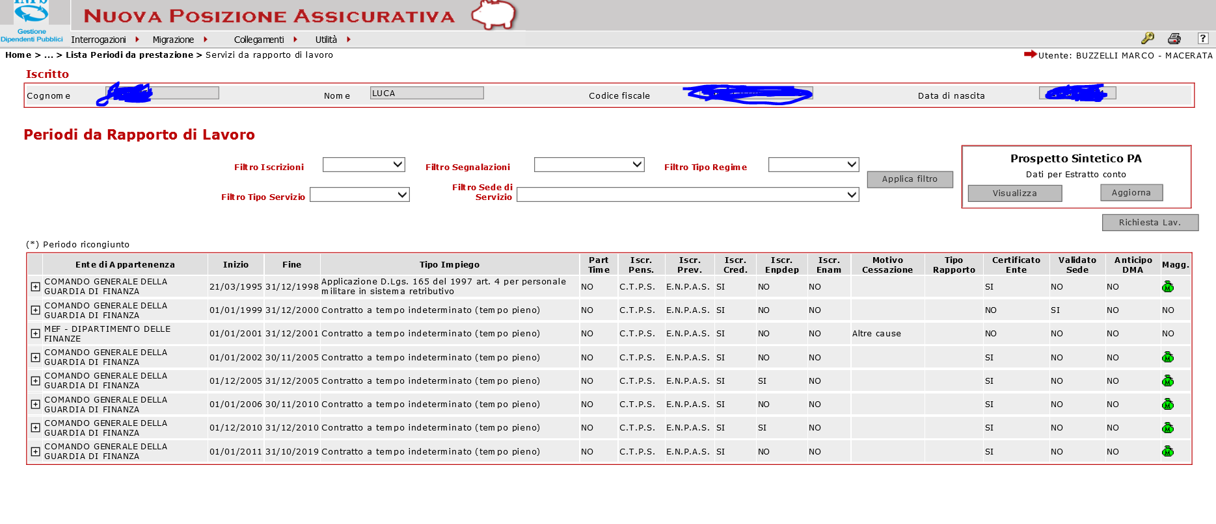

Slide 6
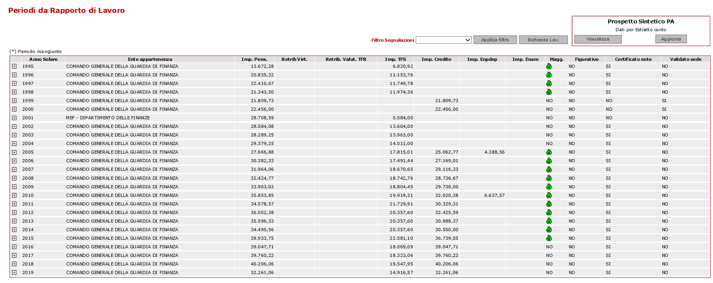

Slide 7
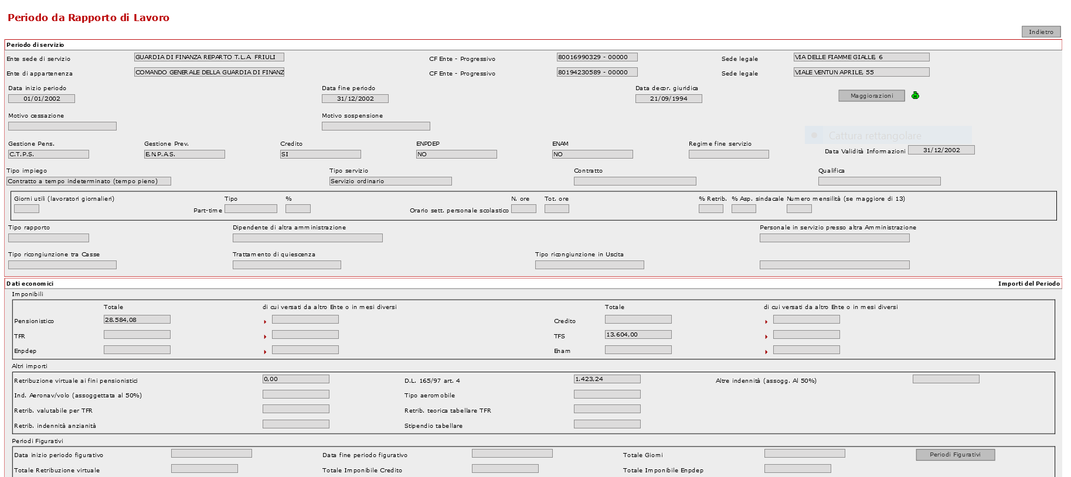

Slide 8
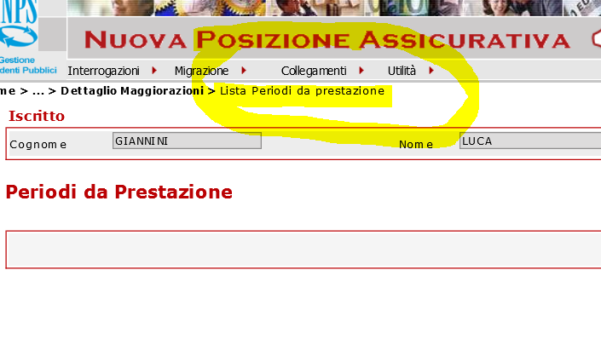

Slide 11
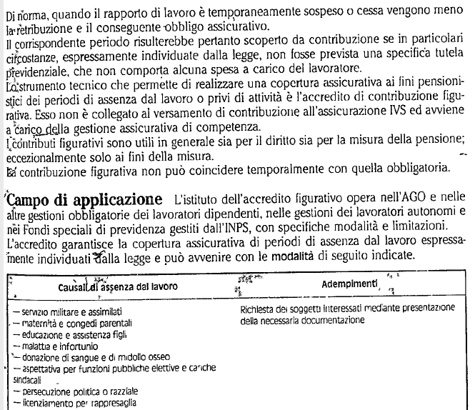
Posizione assicurativa: Contribuzione Obbligatoria. Contribuzione Figurativa. A titolo oneroso e non

Slide 12
Riscatto gratuito dei servizi resi allo Stato senza ritenuta conto tesoro
E’ previsto il riscatto gratuito dei servizi resi allo Stato senza ritenuta conto tesoro o dei servizi resi ad enti pubblici diversi dallo Stato (Artt. 11 e 12 del DPR 1092/1973) per i quali il lavoratore risulti assicurato presso l'assicurazione generale obbligatoria dei lavoratori dipendenti invece che presso le casse pensionistiche del regime pubblico (Ex-Inpdap). In questi casi l'ordinamento consente il trasferimento gratuito dei contributi dall'Inps alla Cassa Stato al fine di conseguire un unico trattamento pensionistico. Il computo gratuito può essere esercitato in tutto o in parte, a condizione che tali periodi risultino coperti da contribuzione e che non abbiano dato luogo a pensione o a indennità. Comunque, previo trasferimento dei contributi dall’INPS o dagli altri fondi. Oltre naturalmente al riscatto del servizio militare.

Slide 13
Gli statali che si avvicinano alla pensione devono prestare attenzione ai servizi utili ex se ai fini pensionistici ed i servizi che possono essere riscattati
i dipendenti pubblici possono sfruttare diverse disposizioni legislative per riscattare periodi utili ai fini pensionistici. L'ordinamento previdenziale per i lavoratori del settore statale (DPR 1092/1973) consente, infatti, ancora oggi la possibilità di riunire o di riscattare gratuitamente o con oneri ridotti alcuni particolari periodi di servizio, una facoltà non riconosciuta per la generalità dei lavoratori del settore privato. Si tratta di una serie di disposizioni di cui è bene essere a conoscenza sia per avvicinare la data di pensionamento che per maturare una pensione di importo superiore senza necessità di sborsare cifre notevoli. I lavoratori statali possono in primo luogo procedere alla riunione gratuita ai fini pensionistici di tutti i servizi resi allo Stato e ad Enti locali (Art 112 e 113 del DPR 1092/1973) prima di andare in pensione. In sostanza tutti i servizi prestati con iscrizione in più Casse gestite dall’(ex) Inpdap si ricongiungono gratuitamente ai fini di un unico trattamento di quiescenza. Le norme che saranno applicate per la determinazione del trattamento finale sono quelle della Cassa dove il dipendente risulta iscritto alla data di cessazione. La ricongiunzione avviene d’ufficio se non è stato già liquidato trattamento di quiescenza, altrimenti deve essere prodotta domanda entro 6 mesi dall’inizio della nuova iscrizione, ovvero dalla notifica del provvedimento di pensione, previa rifusione di quanto percepito. In ogni caso la ricongiunzione è gratuita.

Slide 14
lavoratori cessati dal servizio per motivi diversi dai limiti di età possono esercitare la facoltà di riscatto/computo di periodi o servizi in costanza di attività lavorativa ovvero entro il termine perentorio di 90 giorni dalla data di risoluzione del rapporto di lavoro.
La domanda di riscatto del periodo di studio o servizio presso altri enti va presentata almeno due anni prima della cessazione dal servizio per limiti d'età. Se la cessazione avviene per altri motivi, il termine perentorio è di 90 giorni dalla risoluzione del rapporto di lavoro. V. HERMES Inps nel messaggio n. 7101/2015 a risposta di quesiti formulati da lavoratori dell'ex Inpdap.
I chiarimenti riguardano i termini per la presentazione delle domande di riscatto o computo contributivo (artt. 114 dpr n. 1092/1973), su cui l'Inpdap ha dato indicazioni con circolare n. 38/2004. L'Inpdap, in particolare, ha chiarito che i cessati dal servizio per motivi diversi dai limiti di età possono esercitare la facoltà di riscatto/computo di periodi o servizi in costanza di attività lavorativa ovvero entro il termine perentorio di 90 giorni dalla data di risoluzione del rapporto di lavoro. Viceversa, qualora la cessazione avvenga per limiti di età, la domanda di riscatto/computo va presentata almeno due anni prima della risoluzione del rapporto di lavoro per raggiungimento di detto limite. Il termine, spiega l'Inps, deve intendersi dinamico con il variare dell'età per il collocamento a riposo d'ufficio da 65 anni a 66 e 3 mesi nel 2015, 66 armi e 7 mesi nel 2016 e così via negli anni successivi.
Per coloro che hanno raggiunto il diritto a pensione entro l'anno 2011 (con la cosiddetta salvaguardia), invece, il limite d'età cui riferirsi per la decorrenza del termine resta fissato a 65 anni. Infine, a risposta di numerosi quesiti l'Inps conferma che, giusto quanto disposto con circolare n. 38/2004 le istanze volte alla valorizzazione dei periodi o servizi computabili o riscattabili ai s'intendono utilmente prodotte se presentate almeno due anni prima della cessazione dal servizio per limiti di età ovvero, qualora la cessazione avvenga ad altro titolo, in costanza di attività lavorativa o dopo, ma entro il termine perentorio di 90 giorni dalla data di risoluzione del rapporto.

Slide 15
Maggiorazione dei servizi per iscritti alla Gestione Dipendenti Pubblici – Il Pubblico Impiego NON Privatizzato
Le maggiorazioni di servizio, cioè quelle relative alla natura del servizio svolto, consentono di raggiungere l'anzianità lavorativa per l'accesso alla pensione più rapidamente.
A partire dal 1° gennaio 1998 le maggiorazioni dei servizi previste per alcune categorie di dipendenti dello Stato (Forze armate, Vigili del fuoco, controllori di traffico aereo, Guardia di finanza, Polizia di Stato, Arma dei carabinieri, Corpo forestale dello Stato, ecc.) non possono eccedere complessivamente i cinque anni.
Anche se eccedenti i cinque anni, gli aumenti di servizio maturati al 31 dicembre 1997 sono utili ai fini della pensione ma non sono ulteriormente aumentabili, tranne per il personale non vedente e quello esposto all'amianto.
nelle quote di pensione calcolate con il sistema contributivo le maggiorazioni sono utili solo ai fini del diritto e non anche della misura della pensione. A meno che le modalità stesse dell'accredito della maggiorazione non dispongano l'accredito figurativo di contributi sul conto dell'assicurato che facciano incrementare il montante contributivo e, quindi, l'importo della pensione.

Slide 16
Le maggiorazioni di servizio
Tavolo formativo trattamenti pensionistici | 14/02/2020
I lavoratori usufruiscono di maggiorazioni di servizio in relazione alla natura del servizio svolto (ad esempio: servizio di confine; servizio di volo; servizio d'impiego operativo etc). Queste maggiorazioni consentono di raggiungere l'anzianità lavorativa per l'accesso alla pensione più rapidamente. Dal 1° gennaio 1998, l'accredito di queste maggiorazioni convenzionali è stato limitato ad un massimo totale di 5 anni .
Gli aumenti di servizi a seguito di maggiorazioni maturate al 31/12/1997 sono riconosciuti utili ai fini pensionistici anche se eccedenti i 5 anni, ma non possono essere riconosciute ulteriori maggiorazioni.

Slide 17
Riscatti a titolo oneroso
Riscatto con onere a carico
Vi sono poi una serie di servizi che pur non avendo dato luogo all'accredito di contribuzione possono essere riscattati previo versamento di un onere economico particolarmente favorevole. In quanto basato su una percentuale dell'ultima retribuzione percepita al momento della domanda e non sul criterio ben più oneroso della riserva matematica stabilito dal Dlgs 184/1997 per molte altre tipologie di riscatto (tra cui ad esempio il riscatto della laurea o del part-time).
Sono così ammessi al riscatto agevolato i servizi statali non di ruolo per i quali non siano stati versati i relativi versamenti contributivi nell'assicurazione generale obbligatoria; i periodi di vice pretore reggente per un periodo non inferiore a sei mesi; i periodi svolti in qualità di assistente straordinario non incaricato o assistente volontario nelle università o negli istituti di istruzione superiore e gli altri periodi indicati nell'articolo 14 del DPR 1092/1973. L'onere del riscatto è pari al 7%, commisurato all'80 per cento dello stipendio, della paga o della retribuzione spettante alla data di presentazione della domanda, in relazione al periodo riscattato.
E' ammesso pure il riscatto dei Servizi che abbiano costituito titolo per l'inquadramento nelle amministrazioni statali in qualità di dipendente di ruolo o non di ruolo. In tal caso il riscatto è gratuito se questi servizi siano stati prestati con iscrizione ad assicurazione obbligatoria (Art. 14 DPR 1092/1973).
Può formare oggetto di riscatto agevolato anche il periodo intercorrente dalla data della decorrenza giuridica a quella di effettiva presa in servizio (decorrenza economica) (art. 142 DPR 1092/1973); i periodi di pratica e di iscrizione agli albi professionali, a condizione che il periodo di pratica o d’iscrizione sia stato richiesto quale condizione necessaria per l'ammissione in servizio (Art. 13 del DPR 1092/1973); il periodo prestato nelle scuole legalmente riconosciute (Art. 116 DPR 417/74 e Art. 23 DPR 420/74). L’onere da versare, in questi casi, è pari al 18% della retribuzione percepita alla data della domanda.
Riscatti normali
La Riforma Dini ha introdotto ulteriori periodi riscattabili dal 31.12.1996 tra cui, in particolare, i periodi di lavoro all'estero, il riscatto dei periodi di aspettativa, i periodi di interruzione o sospensione dal lavoro, il riscatto dei periodi di lavoro in regime di part-time ed ha mutato, per queste nuove forme di riscatto (tra cui però anche le domande volte al riscatto della laurea presentate dopo il 12 luglio 1997) i criteri di determinazione dell'onere secondo le modalità attualmente conosciute (riserva matematica per i periodi da riscattare nel sistema retributivo e sistema dell'aliquota a percentuale per i periodi da riscattare nel sistema contributivo).

Slide 18
Riscatto dei periodi di aspettativa
i dipendenti di datori di lavoro pubblici o privati possono richiedere, per gravi e documentati motivi familiari, fra i quali alcune specifiche patologie, un periodo di congedo, continuativo o frazionato, non superiore a due anni ai sensi dell'articolo 4, co. 2 della legge 53/2000. Si tratta di un periodo neutro durante il quale il lavoratore conserva il posto di lavoro, non ha diritto alla retribuzione e non può svolgere alcun tipo di attività lavorativa nè il periodo gli viene computato nell'anzianità di servizio utile per la progressione di carriera.
Il congedo può essere chiesto dal lavoratore per gravi motivi relativi a necessità familiari del lavoratore stesso e della sua famiglia anagrafica (come in particolare il coniuge, figli o in loro mancanza i nipoti, genitori, generi, nuore o suoceri) anche se non conviventi e dei soggetti portatori di handicap, parenti o affini entro il terzo grado del lavoratore, anche se non conviventi.
Il D.M. 21 luglio 2000, n.278, ha definito i gravi motivi nelle necessità familiari derivanti dal: a) decesso di una delle persone sopra indicate; b) le situazioni che comportano un impegno particolare del dipendente o della propria famiglia nella cura o nell’assistenza di una delle persone sopra indicate; c) le situazioni di grave disagio personale, ad esclusione della malattia, nelle quali incorra il dipendente medesimo; d) le situazioni, riferite ai soggetti di cui sopra a esclusione del richiedente, derivanti da alcune patologie: 1) patologie acute o croniche che determinano temporanea o permanente riduzione dell’autonomia personale, ivi incluse le affezioni croniche di natura congenita, reumatica, neoplastica, infettiva, dismetabolica, post – traumatica, neurologica, neuromuscolare, psichiatrica, derivanti da dipendenze, a carattere evolutivo o soggette a riacutizzazioni periodiche; 2) patologie acute o croniche che richiedono assistenza continuativa o frequenti monitoraggi clinici, ematochimici e strumentali; 3) patologie acute o croniche che richiedono la partecipazione attiva del familiare nel trattamento sanitario; 4) patologie dell’infanzia e dell’età evolutiva aventi le caratteristiche di cui ai precedenti numeri 1, 2, e 3 o per le quali il programma terapeutico e riabilitativo richiede il coinvolgimento dei genitori o del soggetto che esercita la potestà.
I periodi di aspettativa in questione non sono utili a fini pensionistici se ricadono al di fuori degli eventi di malattia, di assistenza ai disabili ai sensi dell'articolo 33, co. 4 della legge 104/1992 o del congedo straordinario di cui all'articolo 42, co. 5 del Dlgs 151/2001, eventi per i quali è riconosciuta la copertura figurativa a carico dello Stato. La legge 53/2000 e l'articolo 5 del Dlgs 564/1996, tuttavia, vengono incontro al lavoratore consentendone il loro riscatto, in qualsiasi momento, a condizione che il lavoratore ne sostenga il relativo onere economico. In questo modo il periodo di aspettativa fruito non viene perso ai fini della maturazione della pensione nè ai fini della determinazione della sua misura (cfr: Circolare Inps 15/2001).
Per l'esercizio del riscatto il lavoratore deve produrre idonea documentazione avente data certa, come prevista dall'articolo 3 del Dm 21 Luglio 278/2000, da cui risulti la certificazione medica delle patologie sopra individuate, la documentazione comprovante il decesso o una dichiarazione circa i gravosi impegni per la cura ai disabili o della situazione di grave disagio personale. La facoltà di riscatto è disponibile per tutti i i lavoratori dipendenti, anche del pubblico impiego, ed è esercitabile nel limite massimo di due anni nell'arco della vita lavorativa del richiedente.
Riscatto ammesso anche per aspettive fruite prima del 1996 Sul punto va segnalato che l’art.1, comma 789, della legge n.296 del 27 dicembre 2006 (finanziaria 2007) ha esteso l'indicata facoltà di riscatto anche ai periodi di aspettativa antecedenti al 31 dicembre 1996 in deroga a quanto previsto in linea generale dall'articolo 5 del Dlgs 564/1996, fermo restando che il periodo massimo riscattabile è sempre pari ad un massimo di due anni. In tal caso, la fruizione del periodo di aspettativa deve risultare da registrazioni ufficiali quali libro paga, libro matricola, libretto di lavoro, dichiarazioni /autorizzazioni dell’epoca, rilasciate dal datore di lavoro. Per i medesimi periodi, i lavoratori devono comprovare la ricorrenza dei gravi motivi come sopra definiti. A tal fine, all’atto della presentazione della domanda di riscatto, gli stessi devono produrre, con riferimento a ciascuno dei casi indicati, la documentazione di data certa prevista dall’art.3, commi 1, 2, e 3, del decreto 21 luglio 2000, n.278, citato (Dm 31 Agosto 2007; Circolare Inps 26/2008).

Slide 19
Riscatto servizio civile su base volontaria (art.4, comma 2, del decreto n.185/2008, così come convertito in legge n.2/2009)
I soggetti iscritti all’Inps possono riscattare, in tutto o in parte, i periodi corrispondenti al servizio civile su base volontaria successivi al 1° gennaio 2009, sempreché gli stessi non siano già coperti da contribuzione non solo presso il Fondo cui è diretta la domanda stessa ma anche negli altri regimi previdenziali richiamati dalla norma di legge.
La domanda deve essere corredata da autocertificazione resa ai sensi del D.P.R. n.445/2000 attestante il possesso dei requisiti richiesti dalla norma in esame, il progetto di servizio civile approvato, l’ente presso cui è stata svolta l’attività di servizio civile su base volontaria (Msg.014174/2009; n.9627/2012)

Slide 20
Riscatto del periodo di congedo per la formazione (art.5, comma 5, legge n.53/2000)
I dipendenti di datori di lavoro pubblici o privati, che abbiano almeno cinque anni di anzianità di servizio presso la stessa azienda o amministrazione, possono richiedere una sospensione del rapporto di lavoro per congedi per la formazione per un periodo non superiore ad undici mesi, continuativo o frazionato, nell'arco dell'intera vita lavorativa.
Per «congedo per la formazione» si intende quello finalizzato al completamento della scuola dell'obbligo, al conseguimento del titolo di studio di secondo grado, del diploma universitario o di laurea, alla partecipazione ad attività formative diverse da quelle poste in essere o finanziate dal datore di lavoro.
La domanda deve essere corredata da documentazione relativa alla concessione e fruizione del congedo in parola e da autocertificazione resa ai sensi del D.P.R. n.445/2000 attestante il possesso dei requisiti richiesti dalla norma in esame, il tipo e la finalità del congedo fruito.

Slide 21
Tavolo formativo trattamenti pensionistici | 14/02/2020
[Inserire testo (preferibilmente elenco puntato)]

Slide 22
Tavolo formativo trattamenti pensionistici | 14/02/2020

Slide 23
Le novità apportate dalla legge di conversione del DL 4/2019 sono state illustrate ieri dall'ente previdenziale nella Circolare 106/2019
Si estende la facoltà di riscattare con oneri agevolati il corso di studi universitari. Con l'entrata in vigore della legge 26/2019 di conversione del DL 4/2019 la facoltà può essere esercitata anche dagli assicurati che abbiano compiuto o superato i 45 anni a condizione che il periodo di studi da valorizzare si collochi in periodi che ricadono nel sistema contributivo. Le indicazioni le fornisce l'Inps con la Circolare numero 106/2019 pubblicata ieri dall'ente previdenziale a ricezione delle modifiche normative apportate dalla legge di conversione 26/2019.
La novità è una scelta dell'assicurato
Il comma 6 dell'art. 20 del dl 4/2019 consente il recupero degli studi universitari, successivi al 31 dicembre 1995 (da valutare con il sistema di calcolo contributivo) attraverso il versamento di un contributo, per ogni anno da riscattare, pari al 33% del livello minimo imponibile annuo stabilito per gli iscritti alla gestione commercianti (15.878 euro), ovvero 5.239,74€ per ogni anno da valorizzare. Il nuovo sistema di computo dell'onere è comunque una facoltà; ove lo desideri l'assicurato può continuare ad utilizzare il precedente meccanismo (art. 2, co. 5 del Dlgs 184/1997) che prevede un calcolo dell'onere commisurato alla retribuzione percepita nei dodici mesi meno remoti rispetto alla data della domanda moltiplicato per l'aliquota contributiva di finanziamento vigente nel regime ove il riscatto opera alla data di presentazione della domanda).
Ammessi anche soggetti nel sistema misto

Slide 24
Le novità apportate dalla legge di conversione del DL 4/2019 sono state illustrate ieri dall'ente previdenziale nella Circolare 106/2019
Nel documento di rito l'ente fornisce peraltro alcuni chiarimenti. In primo luogo, come più volte anticipato sulle pagine di questa rivista, la facoltà non richiede l'assenza di contribuzione al 31 dicembre 1995 (a differenza di quanto previsto, invece, per l'esercizio della cd. pace contributiva). Per cui può essere attivato anche dai soggetti nel sistema misto. Inoltre nel caso in cui parte del periodo da riscattare sia collocato prima del 31.12.1995 l'onere riferito a tale periodo sarà determinato con il sistema della riserva matematica mentre quello successivo a scelta, o con i criteri sopra menzionati di cui all'articolo 2, co. 5 del Dlgs 184/1997 oppure con quelli agevolati introdotti dalla novella legislativa di cui al Dl 4/2019. L'onere complessivo, in tali casi, sarà composto dalla somma dei due calcoli.
L'utilità del periodo riscattato . Il periodo riscattato è utile tanto ai fini del diritto alla pensione che alla determinazione della sua misura. A tal riguardo il documento chiarisce che ancorché il DL 4/2019 non lo preveda espressamente il periodo riscattato con oneri agevolati gode dello stesso trattamento riservato al riscatto ordinario dall'articolo 5, co. 5-ter del Dlgs 184/1997 con il quale il legislatore stabilì, in deroga a quanto previsto dall'articolo 1, comma 7, della legge 8 agosto 1995, n. 335, che tali periodi siano utili ai fini del raggiungimento del diritto a pensione. Considerato che la ratio dell’intervento disposto dal D.L. n. 4/2019 è quella di rendere più sostenibile, e quindi più accessibile, il riscatto in argomento e non di modificare la funzione e gli effetti tipici dell’istituto, l'Inps precisa che anche i periodi riscattati con oneri agevolati, sono utili al conseguimento del diritto a pensione.
Dal punto di vista fiscale l'operazione "riscatto agevolato" non gode dei benefici previsti per la pace contributiva (cioè l'abbattimento del 50% dell'onere sostenuto). Per cui l'onere, al pari dei riscatti "tradizionali", resta deducibile dal reddito oppure, se esercitato dal genitore per conto del figlio a carico, è detraibile dall'imposta lorda nella misura del 19% del suo ammontare.

Slide 25
Tavolo formativo trattamenti pensionistici | 14/02/2020
E' possibile riscattare con il sistema contributivo anche i periodi temporali antecedenti al 31 dicembre 1995 a condizione che il richiedente abbia presentato precedentemente al riscatto una domanda di opzione per il calcolo con il sistema contributivo. In tal caso l'onere per il riscatto dei periodi verrà definito con il sistema dell'aliquota percentuale rispetto a quello ben più oneroso della riserva matematica e la domanda di opzione al contributivo diventa irrevocabile.
L'opzione cambia i criteri di calcolo del riscatto. L'apertura è importante e riguarda i rapporti tra l'opzione per il sistema contributivo e il riscatto dei periodi assicurativi collocati temporalmente prima del 31 dicembre 1995. Questi periodi, di regola, vengono riscattati il metodo della riserva matematica in quanto danno luogo, nel rispetto del criterio del pro rata, a quote di pensione calcolate con il sistema retributivo. Restava da chiarire però come regolare il caso in cui l'assicurato avesse presentato, prima del riscatto, una domanda di opzione al sistema contributivo ai sensi dell'articolo 1, co. 23 della legge 335/1995 (per la generalità dei lavoratori) oppure ai sensi dell'articolo 1, co. 9 della legge 243/04 (opzione donna). In questa ipotesi il lavoratore esprime chiaramente di voler rinunciare al calcolo retributivo delle quote di pensione anteriori al 31 dicembre 1995 e questa decisione ha risvolti anche sul calcolo dell'onere di riscatto dei periodi temporali collocati prima del 31.12.1995. In questo caso il riscatto verrà determinato - al pari di quanto avviene per i periodi successivi al 31 dicembre 1995 - con il sistema dell'aliquota percentuale anziché con il metodo della riserva matematica. L'effetto del mutamento dei criteri di calcolo dell'onere per i periodi antecedenti al 31.12.1995 si verifica solo se prima del riscatto sia stata presentata domanda di opzione al sistema contributivo (se la domanda di opzione è presentata dopo l'onere resta determinato con il metodo della riserva matematica).
L'opzione è irrevocabile - L’accettazione dell’onere di riscatto determinato con il diverso criterio del calcolo a percentuale per effetto dell’esercizio della facoltà di opzione in parola rende irrevocabile l’opzione stessa. Anche qualora l’interessato eserciti l’opzione e successivamente accetti il riscatto per effetto del quale raggiunga un’anzianità contributiva pari o superiore a 18 anni al 31 dicembre 1995, l’opzione rimane comunque ferma e irrevocabile. In queste ipotesi, contestualmente al provvedimento di accoglimento della domanda di riscatto, all’assicurato sarà fornita idonea informativa affinché sia edotto degli effetti conseguenti all’accettazione dell’operazione stessa.

Slide 26
Tavolo formativo trattamenti pensionistici | 14/02/2020
La facoltà vale anche per opzione donna Le medesime considerazioni valgono anche nel caso di domanda di opzione donna ai sensi dell'articolo 1, co. 9 della legge 243/04 o di domanda di computo dei periodi nella gestione separata ai sensi dell'articolo 3 del DM 282/1996. Dato che anche queste forme di pensionamento presuppongono il passaggio al sistema contributivo. A tal fine l'Inps informa che è necessario che la domanda di riscatto sia presentata all’atto del pensionamento, ossia contestualmente alla domanda di pensione recante la scelta di accesso alla c.d. opzione donna o al computo. Se la domanda di riscatto è stata già presentata è possibile chiedere che l’onere medesimo sia rideterminato con il criterio contributivo entro e non oltre il termine di scadenza fissato per il pagamento dell’onere in unica soluzione o della prima rata di esso. Qualora rinunci alla domanda di pensione con il sistema contributivo, l’onere di riscatto sarà rideterminato in base alle regole generali e avendo riguardo alla collocazione temporale dei periodi stessi.
La decisione dell'Inps apre, in definitiva, nuove combinazioni per il pensionamento. Diventa così possibile, ad esempio, andare in pensione con quota 100 riscattando con il sistema contributivo una laurea conseguita prima del 1996 a condizione di accettare un assegno interamente calcolato con il sistema contributivo. L'apertura, peraltro, consentirebbe anche di fruire della nuova facoltà di riscatto agevolato della laurea per i soggetti in condizione attiva di cui al DL 4/2019, abbattendo quindi ulteriormente l'onere per il riscatto
Una delle principali problematiche per i lavoratori è quella della determinazione del costo di una operazione di riscatto o di ricongiunzione dei periodi assicurativi e, pertanto, della convenienza o meno ai fini pensionistici. Sempre più lavoratori si chiedono, infatti, se è conveniente effettuare il riscatto di un periodo di studio universitario o di un periodo di omesso versamento di contributi da parte del datore di lavoro (la cd. costituzione di una rendita vitalizia) oppure una ricongiunzione onerosa dei periodi assicurativi nelle gestioni Inps da altre gestioni Inps (es. da lavoro pubblico a lavoro privato o viceversa) ai sensi della legge 29/79 o nelle gestioni Inps dalle Casse professionali ai sensi della legge 45/90.

Slide 27
Tavolo formativo trattamenti pensionistici | 14/02/2020
I costi dell'operazione variano a seconda della collocazione temporale delle anzianità che formano oggetto di riscatto/ricongiunzione. Se, infatti, i periodi oggetto dell'operazione riguardano anzianità da valutarsi con il sistema retributivo il calcolo dell'onere viene effettuato per il tramite della riserva matematica moltiplicando cioè il beneficio pensionistico conseguente all'operazione per determinati coefficienti attuariali contenuti nel DM 31.8.2007 o nel DM 22.4.2008 rispettivamente se trattasi di lavoratori dipendenti o autonomi. Tali coefficienti variano a seconda dell'età, del sesso e dell'anzianità contributiva maturata dall'assicurato. Se i periodi interessano anzianità da valutarsi con il sistema contributivo l'onere economico viene determinato in base al sistema dell'aliquota percentuale, moltiplicando cioè la retribuzione assoggettata a contribuzione obbligatoria degli ultimi 12 mesi antecedenti la domanda per l'aliquota di finanziamento della gestione previdenziale nella quale si esercita l'operazione (il 33% per i lavoratori dipendenti per i quali occorre anche considerare l'aliquota addizionale dell'1% se la retribuzione supera il primo tetto pensionabile vigente nell'AGO, 47.123 euro) rapportando l'onere al periodo da riscattare o da ricongiungere.
Gli oneri sono ridotti in caso di riscatto di un periodo di corso universitario da un soggetto che non è mai stato assicurato presso una forma di previdenza, dunque, che non ha mai lavorato (art. 1, co. 77 della legge 247/07). In tal caso il calcolo è effettuato sempre con il sistema contributivo (anche se i periodi da riscattare hanno ad oggetto anzianità anteriori al 1996) considerando tuttavia una retribuzione convenzionale pari al minimale anno per anno vigente presso le gestioni speciali dei lavoratori autonomi (15.878 euro per il 2019) ed una aliquota pari al 33%. Questa forma di riscatto agevolato è stata estesa con il DL 4/2019 a partire dal 29 Gennaio 2019 anche ai lavoratori occupati a condizione che il riscatto della laurea ricopra periodi da valutarsi con il sistema contributivo (in sostanza si riferisca, almeno di regola, a periodi successivi al 31.12.1995)

Slide 28
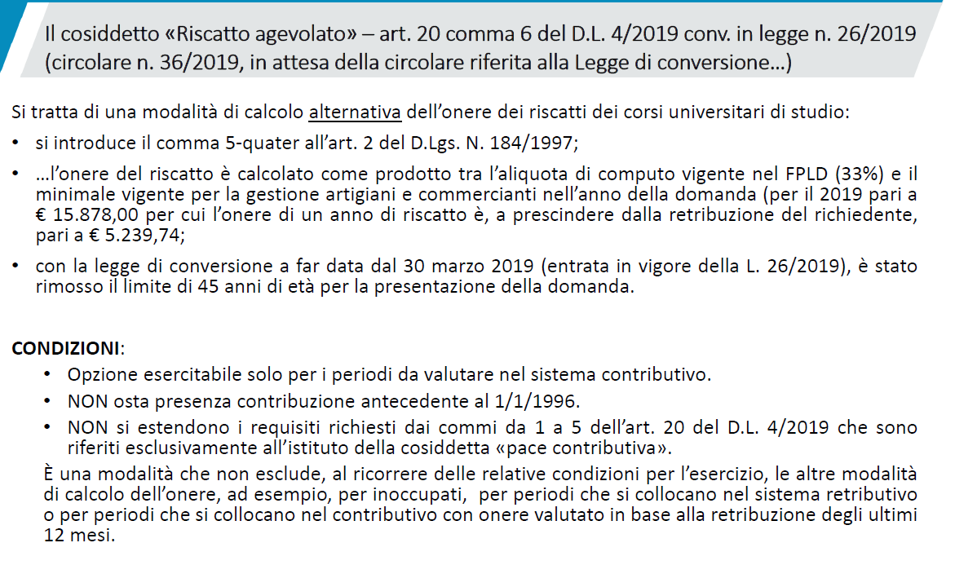
LA CIRCOLARE 106 /2019

Slide 30
La Circolare n. 6 2020
Tavolo formativo trattamenti pensionistici | 14/02/2020
E' possibile riscattare con il sistema contributivo anche i periodi temporali antecedenti al 31 dicembre 1995 a condizione che il richiedente abbia presentato precedentemente al riscatto una domanda di opzione per il calcolo con il sistema contributivo. In tal caso l'onere per il riscatto dei periodi verrà definito con il sistema dell'aliquota percentuale rispetto a quello ben più oneroso della riserva matematica e la domanda di opzione al contributivo diventa irrevocabile.
L'opzione cambia i criteri di calcolo del riscatto
L'apertura è importante e riguarda i rapporti tra l'opzione per il sistema contributivo e il riscatto dei periodi assicurativi collocati temporalmente prima del 31 dicembre 1995. Questi periodi, di regola, vengono riscattati il metodo della riserva matematica in quanto danno luogo, nel rispetto del criterio del pro rata, a quote di pensione calcolate con il sistema retributivo. Restava da chiarire però come regolare il caso in cui l'assicurato avesse presentato, prima del riscatto, una domanda di opzione al sistema contributivo ai sensi dell'articolo 1, co. 23 della legge 335/1995 (per la generalità dei lavoratori) oppure ai sensi dell'articolo 1, co. 9 della legge 243/04 (opzione donna). In questa ipotesi il lavoratore esprime chiaramente di voler rinunciare al calcolo retributivo delle quote di pensione anteriori al 31 dicembre 1995 e questa decisione ha risvolti anche sul calcolo dell'onere di riscatto dei periodi temporali collocati prima del 31.12.1995. In questo caso, precisa l'Inps, il riscatto verrà determinato - al pari di quanto avviene per i periodi successivi al 31 dicembre 1995 - con il sistema dell'aliquota percentuale anziché con il metodo della riserva matematica. L'effetto del mutamento dei criteri di calcolo dell'onere per i periodi antecedenti al 31.12.1995 si verifica solo se prima del riscatto sia stata presentata domanda di opzione al sistema contributivo (se la domanda di opzione è presentata dopo l'onere resta determinato con il metodo della riserva matematica).

Slide 31
La facoltà vale anche per opzione donna
Le medesime considerazioni valgono anche nel caso di domanda di opzione donna ai sensi dell'articolo 1, co. 9 della legge 243/04 o di domanda di computo dei periodi nella gestione separata ai sensi dell'articolo 3 del DM 282/1996. Dato che anche queste forme di pensionamento presuppongono il passaggio al sistema contributivo. A tal fine l'Inps informa che è necessario che la domanda di riscatto sia presentata all’atto del pensionamento, ossia contestualmente alla domanda di pensione recante la scelta di accesso alla c.d. opzione donna o al computo. Se la domanda di riscatto è stata già presentata è possibile chiedere che l’onere medesimo sia rideterminato con il criterio contributivo entro e non oltre il termine di scadenza fissato per il pagamento dell’onere in unica soluzione o della prima rata di esso. Qualora rinunci alla domanda di pensione con il sistema contributivo, l’onere di riscatto sarà rideterminato in base alle regole generali e avendo riguardo alla collocazione temporale dei periodi stessi.
La decisione dell'Inps apre, in definitiva, nuove combinazioni per il pensionamento. Diventa così possibile, ad esempio, andare in pensione con quota 100 riscattando con il sistema contributivo una laurea conseguita prima del 1996 a condizione di accettare un assegno interamente calcolato con il sistema contributivo. L'apertura, peraltro, consentirebbe anche di fruire della nuova facoltà di riscatto agevolato della laurea per i soggetti in condizione attiva di cui al DL 4/2019, abbattendo quindi ulteriormente l'onere per il riscatto

Slide 32
Riscatto della laurea, a chi conviene veramente?
A partire dal marzo 2019 è stato introdotto il riscatto agevolato degli anni di università, con un costo fisso di circa 5.300 euro per anno di studi, indipendente dal reddito percepito. Ma il riscatto della laurea a chi conviene veramente?
Fermo restando i requisiti che ogni persona deve possedere per poter accedere al riscatto agevolato della laurea, vediamo a chi conviene veramente, e a chi no, secondo l'analisi effettuata dal Sole24Ore
•Alle persone che hanno un reddito superiore ai 75mila euro annui. Trattandosi di un costo fiscalmente deducibile, potranno usufruire di uno sconto di circa il 47% del costo effettivo. Meno vantaggioso il riscatto per chi ha un reddito nella media.
Sicuramente a chi ha un reddito fiscalmente imponibile sopra la media: questa cifra, rateizzabile in un massimo di 10 anni, senza l’applicazione di alcun interesse, è infatti un onere fiscalmente deducibile che, specie se rateizzato, consente di massimizzare il risparmio fiscale con una spesa effettiva abbattuta fino al 47% (in particolare per chi ha redditi superiori a 75.000 euro annui, considerando anche il risparmio sulle addizionali regionali e comunali all'Irpef).
•Le donne con meno di 18 anni di contributi prima del 1995 e che attivando l'opzione donna potranno anche riscattare i periodi di studio anteriori al 1996.
•La convenienza, o meno, del riscatto della laurea dipende molto anche dall'età in cui si è iniziato a lavorare.

Slide 33
A chi non conviene il riscatto agevolato?
Il riscatto della laurea non è conveniente per chi può accedere alla pensione anticipata contributiva, ovvero a coloro che hanno maturato almeno venti anni di contributi dopo il 1996.
A chi - con contributi solo dopo il 1995 - al raggiungimento dei 64 anni di età (più speranza di vita) si trova ad avere almeno 20 anni di contributi e una pensione maturata pari o superiore al al valore soglia (oggi di 1.285 euro ma cresce ogni anno). Infatti, la legge Fornero, a questa particolare platea, consente di accedere alla pensione anticipata maturando un'età anagrafica a oggi pari a 64 anni, con 20 anni di contributi effettivi e a condizione che la pensione sia pari, a oggi, appunto a circa 1.285 euro lordi al mese
. Se, invece, un soggetto - sempre con contributi solo dopo il 1995 - avrà a 64 anni (più speranza di vita) una pensione inferiore alla soglia allora può essere conveniente il riscatto “light” della laurea.

Slide 34
Grazie per l’attenzione.
www.inps.it

